Slide 1
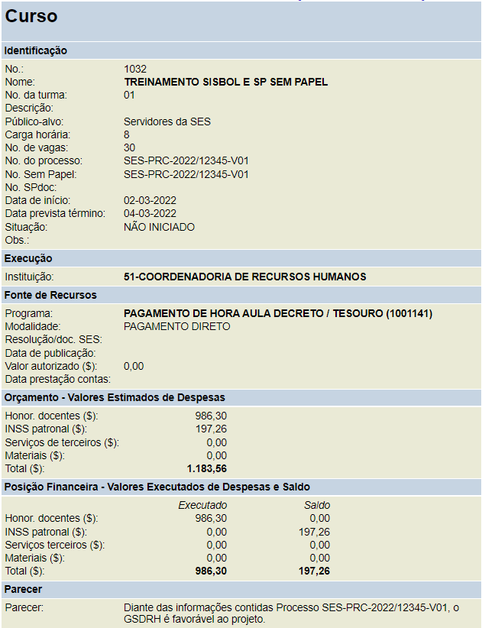
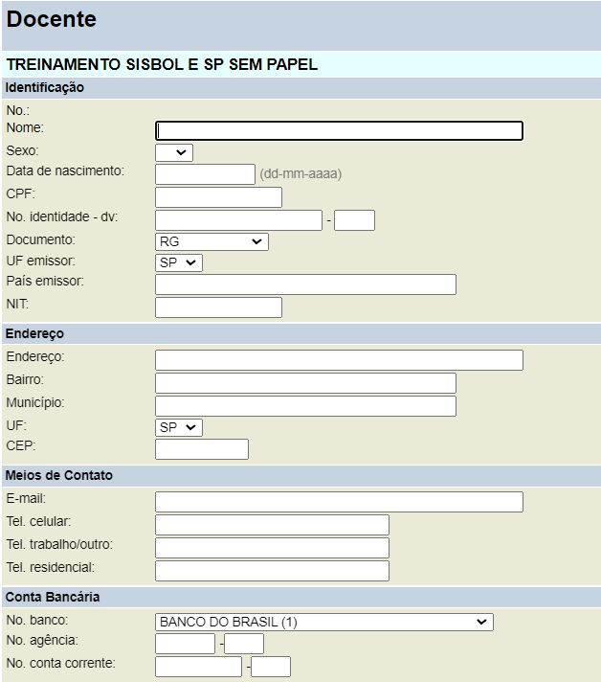
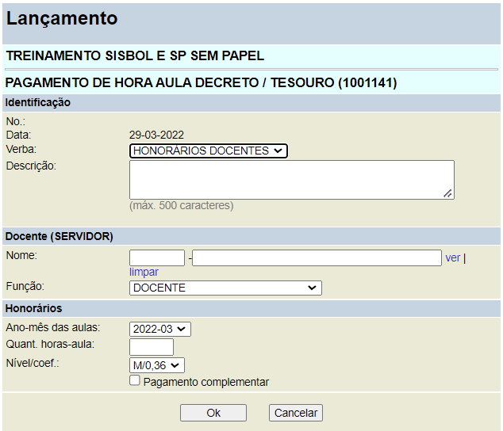
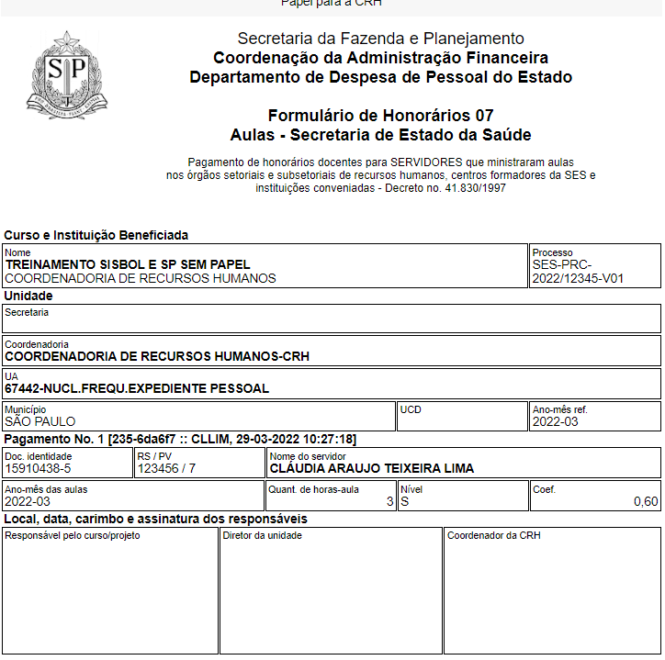
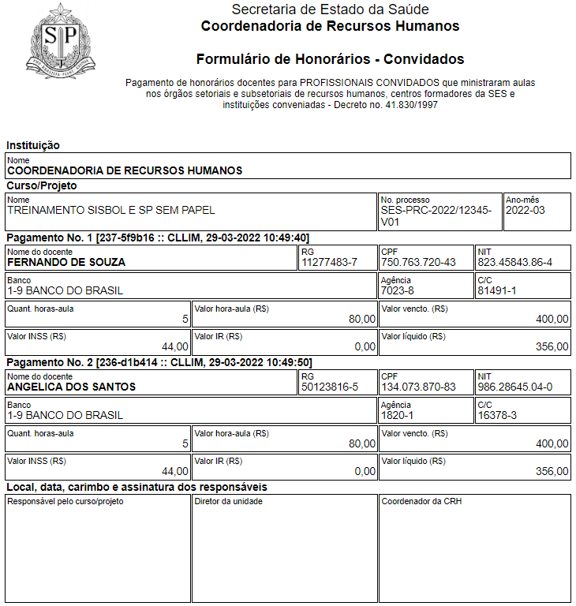


TUTORIAL
SISTEMA PARA PAGAMENTOS DE HORA-AULA
SISBOL-FINANCEIRO

Slide 2
Índice
O que é SISBOL-Financeiro slides 3 e 4
1º acesso ao Sistema SISBOL slide 5
Demais acesso ao Sistema SISBOL slide 6
Tela após acesso ao Sistema SISBOL slide 7
1ª Etapa – Cadastrar o curso/projeto slides 8 a 11
2ª Etapa - Cadastrar docente servidor e convidado slides 12 a 15
3ª Etapa – Lançamento mensal das horas-aulas slides 16 a 21
Imprimir/salvar a planilha de pagamento (impresso) slides 22 e 23
Imprimir demonstrativo de pagamento de docente slide 24
4ª Etapa – Cadastro do término do curso slides 25 e 26
Cursos cancelados ou suspensos slide 27
Dúvidas/Contato slide 28

Slide 3
O QUE É O SISBOL-FINANCEIRO
O que é SISBOL -Financeiro
O que é SP Sem Papel
Sistema criado para fazer o controle do fluxo financeiro dos projetos de capacitações pagos com recursos do Tesouro e outras fontes de recursos.
Sistema para pagamento de Cursos e Projetos de desenvolvimento de RH (docentes, material e serviços de terceiros).
Sistema utilizado para elaborar e imprimir os formulários hora-aula.
O portal SP Sem Papel é uma plataforma corporativa para:
produção, tramitação, gestão e controle de processos / documentos digitais – utilizado para envio de processo e expediente de pagamento hora-aula.
Trabalho concomitante

Slide 4
Todas as ações de desenvolvimento (projetos, cursos, capacitações, etc) onde tenha pagamento de docentes deverão ser cadastradas no sistema SISBOL-Financeiro:
  https://bolsistas.saude.sp.gov.br
As informações inseridas no SISBOL-Financeiro devem ser concomitante com o andamento do processo no Sistema SP SemPapel, desde a criação/elaboração do projeto até o seu encerramento com o Relatório de Execução Final.
Dessa forma, deve seguir sempre as 4 etapas abaixo:
  1 – cadastro do curso
  2 – cadastro dos docentes
  3 – lançamento mensal das horas-aulas
  4 – cadastro do término do curso

Slide 5
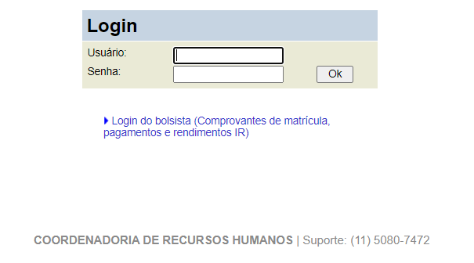
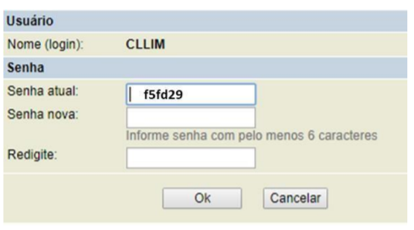
1º ACESSO AO SISTEMA SISBOL
1º) Acesse o SISTEMA:
https://bolsistas.saude.sp.gov.br
2º) Faça o login com seu usuário e senha provisória enviado para seu email.
3º) Altere sua senha
Mínimo 6 caracteres
7 dias para cadastrar a nova senha, depois desse prazo, a senha temporária expira

Slide 6
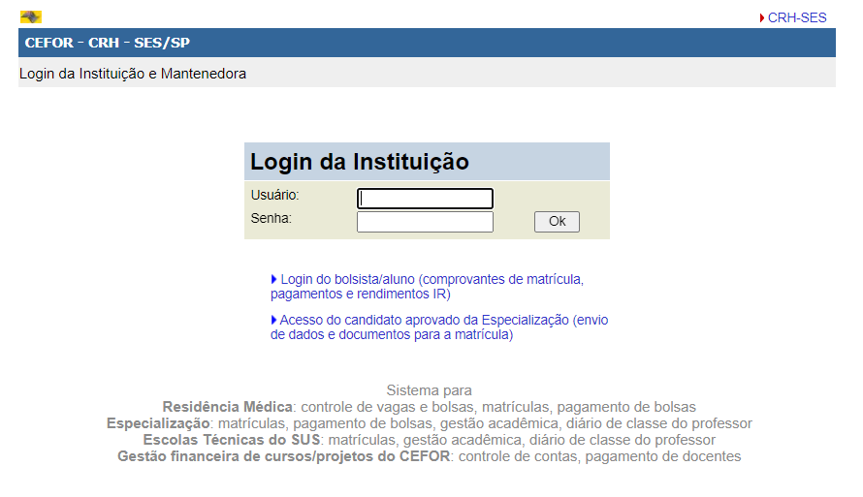
DEMAIS ACESSO AO SISTEMA SISBOL
1º) Acesse o SISTEMA: https://bolsistas.saude.sp.gov.br
2º) Faça o login com seu usuário e senha
Novas senhas ou alterações devem ser solicitadas à área responsável pelos processos/ projetos no GDRH.

Slide 7
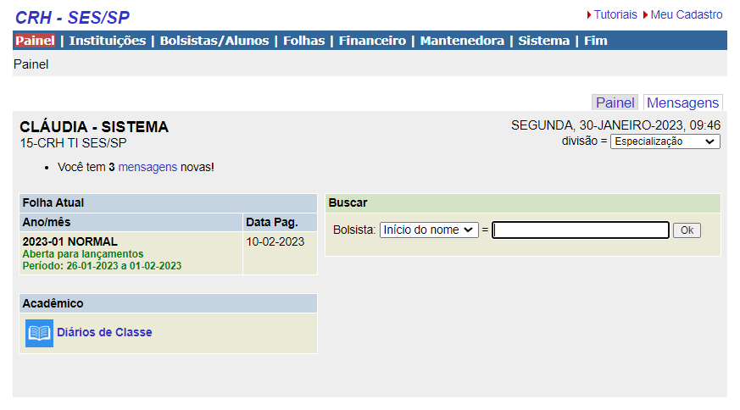
TELA APÓS ACESSO AO SISTEMA SISBOL
Clique em Financeiro

Slide 8
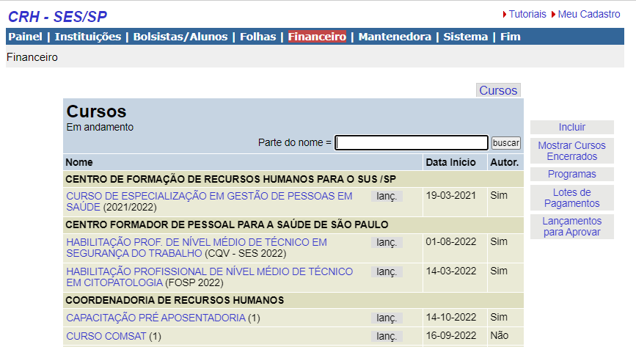
1ª Etapa - CADASTRAR O CURSO/PROJETO
1º
Lista dos Cursos cadastrados
para
consulta e alterações
Acompanhe!

Slide 9
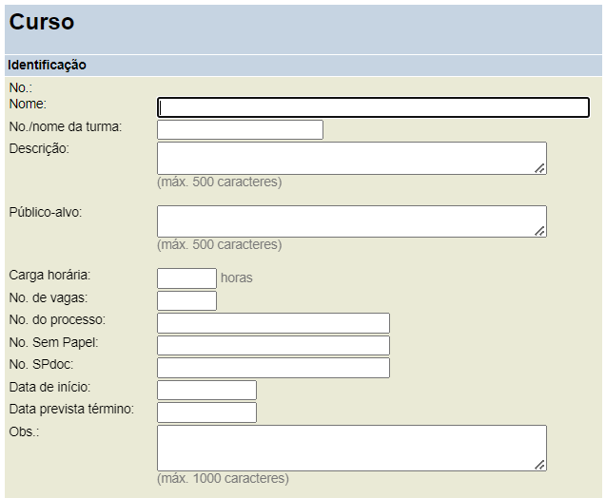
CADASTRAR CURSO/PROJETO
2º - preencher
Preencher com os dados que estão no processo/ projeto
Preencher com o nº do processo SPSemPapel
Repetir o nº do processo SPSemPapel
campo reservado para inserir o Motivo da situação suspensa ou não autorizado

Slide 10
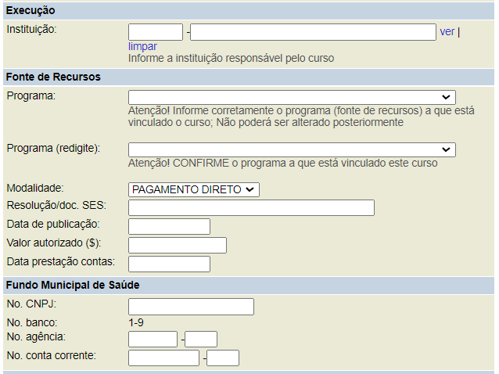
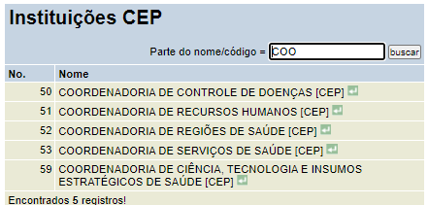
1 – Clique em VER, depois clique na seta verde e selecione a Instituição (a mesma do PROCESSO)
Preencher com os dados que estão no processo/ projeto
2 - Escolher a Fonte de Recursos*
3 – Redigite a Fonte de Recursos
4 –Deixar
PGTO DIRETO
DEIXAR EM BRANCO
Caso não souber a Fonte de Recursos entrar em contato a área responsável pelos processos/projetos no GDRH.
NÃO INSERIR FONTE DE RECURSOS ERRADA

Slide 11
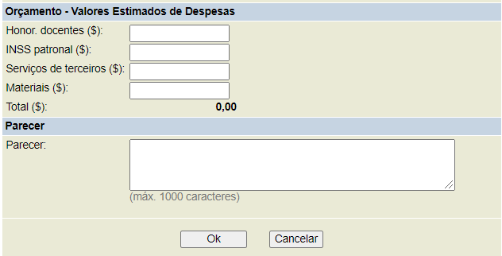
5 - Digite o valor TOTAL DE PAGAMENTO DOS DOCENTES
6 - Digite o valor dos 20% do INSS, que está no PROJETO
*
Esse campo será preenchido pelo responsável pela análise no GDRH.
Acompanhe!
7
*VALOR TOTAL DE SERVIÇOS OU MATERIAIS , somente para projetos de Educação Permanente com respectivo número de processo.

Slide 12
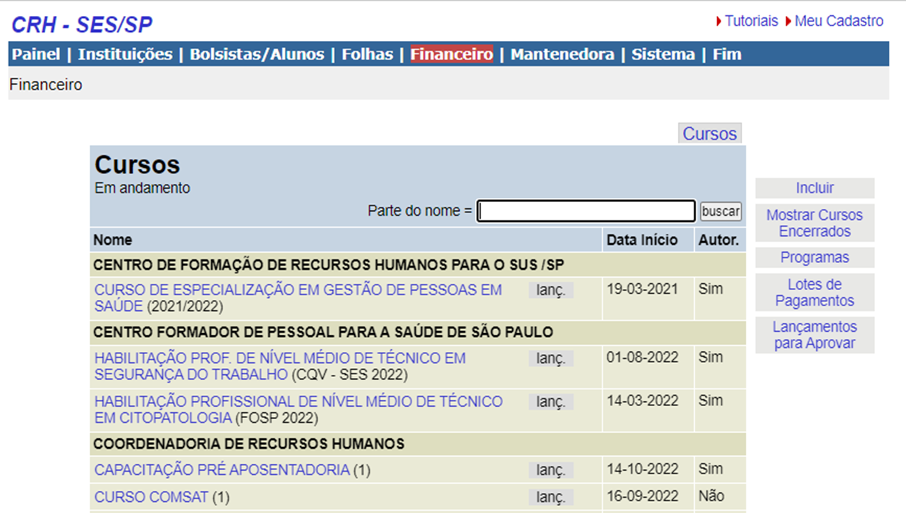
2ª Etapa - CADASTRAR DOCENTE SERVIDOR E CONVIDADO
1º - clique em Financeiro
2 º - Clique no NOME DO CURSO CADASTRADO ANTERIORMENTE - ver Etapa 1

Slide 13
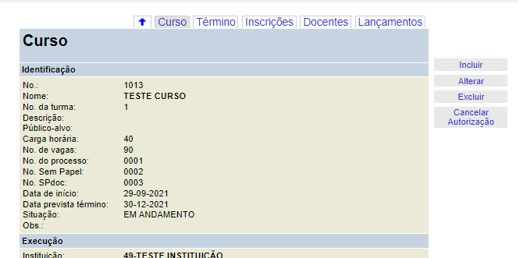
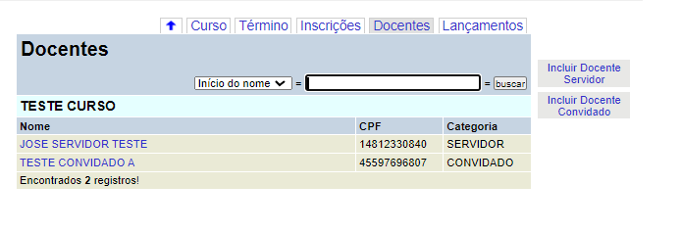
3º - Clique em DOCENTE
Lista dos docentes cadastrados
para
consulta e alterações
Acompanhe!

Slide 14
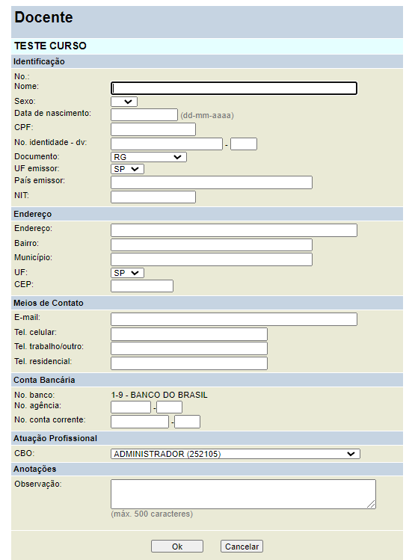
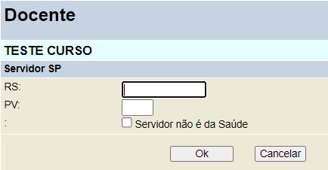
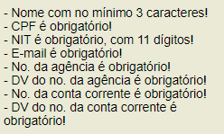
CADASTRAR DOCENTE SERVIDOR
1 - clique
2 – digite o RS - PV
3
4 – preencher com os dados do docente
5

Slide 15
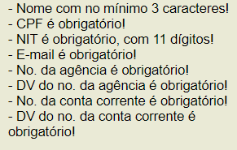
CADASTRAR DOCENTE CONVIDADO
1 - clique
2 – preencher com os dados do docente
3

Slide 16

3ª Etapa – LANÇAMENTO MENSAL DAS HORAS-AULAS
Prazo para preenchimento no sistema
e envio no SP Sem Papel para o GDRH
Do dia 20 até o 2º dia útil do mês
subsequente às aulas.
Atenção
não serão aceito expediente de pagamento hora-aula após essa data.
ficando prejudicado o pagamento do docente,
que só será pago no mês seguinte.

Slide 17
* CADASTRAR LANÇAMENTO
1º - clique em Financeiro
2 º - Clique no NOME DO CURSO CADASTRADO
* Esta Etapa se faz mensalmente para todos os docentes até finalizar o curso.

Slide 18
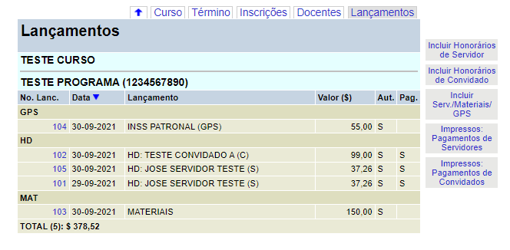
CADASTRAR LANÇAMENTO
3º - Clique em LANÇAMENTO
4º - Clique em INCLUIR HONORÁRIOS SERVIDOR OU INCLUIR HONORÁRIOS CONVIDADO de acordo com o tipo de docente

Slide 19
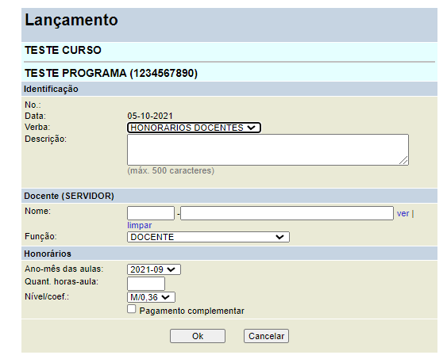
CADASTRAR HORA-AULA DE SERVIDOR
1 - Clique em VER e escolha o nome do DOCENTE SERVIDOR CADASTRADO
2 - Escolher outra função – se não for Docente
3 - Clique no mês/ano que as aulas foram ministradas
4 - Informe a quantidade de horas
5 - Escolha 0,36 para Nível Médio ou 0,60 para Nível Superior
Marque somente quando for pagamento complementar
6 - ok

Slide 20
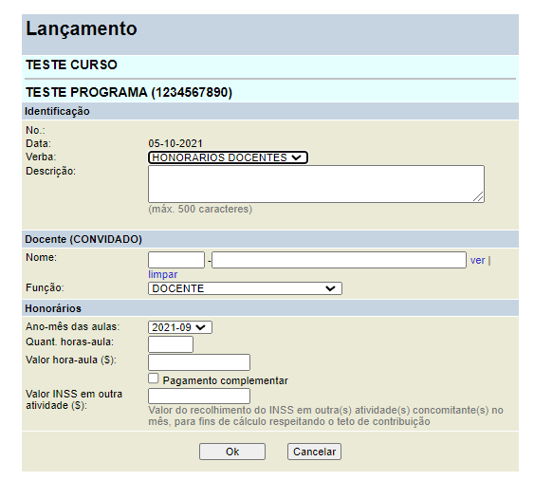
CADASTRAR HORA-AULA CONVIDADO
1 - Clique em VER e escolha o nome do DOCENTE CONVIDADO CADASTRADO
2 - Escolher outra função – se não for Docente
3 - Clique no mês/ano que as aulas foram ministradas
4 - Informe a quantidade de horas
5 - Informe o valor
6 - Informe o valor do INSS quando o docente trouxer holerite de outro vinculo empregatício – LANÇAR VALOR QUE ESTÁ NO HOLERITE – caso tenha dúvida entrar em contato com o Centro Administrativo/CRH
7 - ok

Slide 21
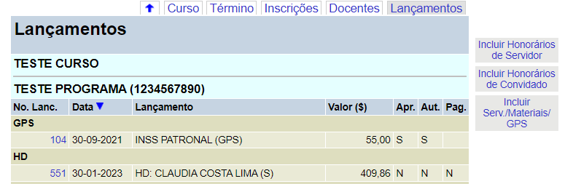
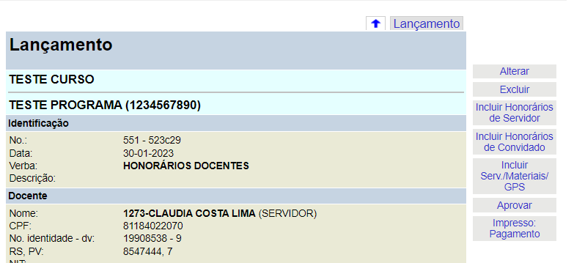
CONFERIR A PLANILHA DE PAGAMENTO (IMPRESSO)
8-Clique no CÓDIGO DO DOCENTE CADASTRADO
9-Clique em IMPRESSO PAGAMENTO
VERIFIQUE SE TODOS DOCENTES (FORMULÁRIOS DE PAGAMENTO) FORAM IMPRESSOS E INSERIDOS NO SISTEMA SP SEMPAPEL
1º VISUALIZAR A PLANILHA (Impresso de Pagamento)
2º VERIFICAR SE AS INFORMAÇÕES ESTÃO CORRETAS
3º SALVAR O IMPRESSO EM PDF
4º IMPRIMIR E ASSINAR
5º INSERIR NO PROCESSO SP SEM PAPEL.
* SOMENTE SERÁ ACEITO IMPRESSOS DO SISBOL PARA INSERIR NO SISTEMA SP SEM PAPEL.
Conferir para evitar devolução

Slide 22
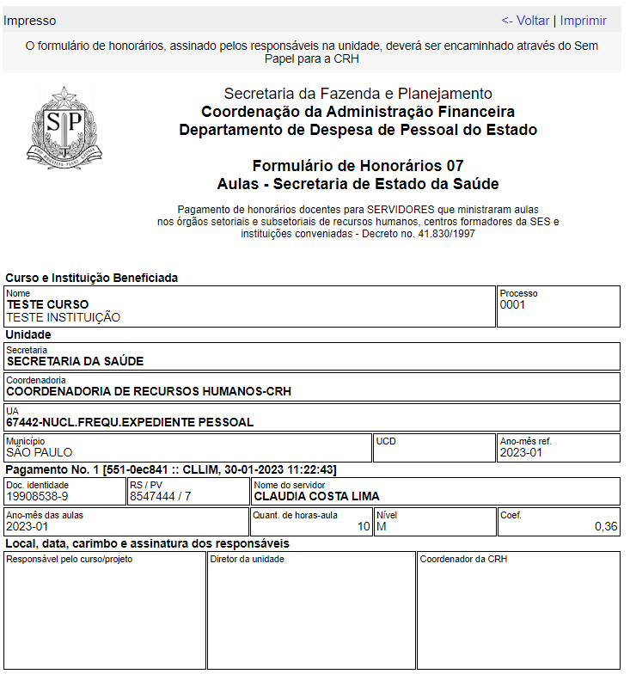
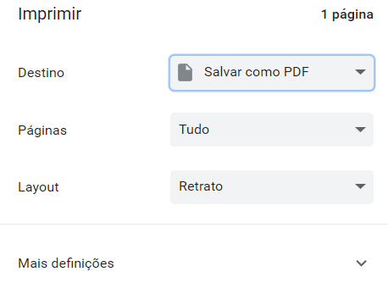
IMPRIMIR/SALVAR EM PDF A PLANILHA DE PAGAMENTO
10 - Para imprimir / salvar em pdf, clique em imprimir na tela ou no botão direito do mouse e selecione a opção imprimir em Destino selecione a opção Salvar como PDF

Slide 23
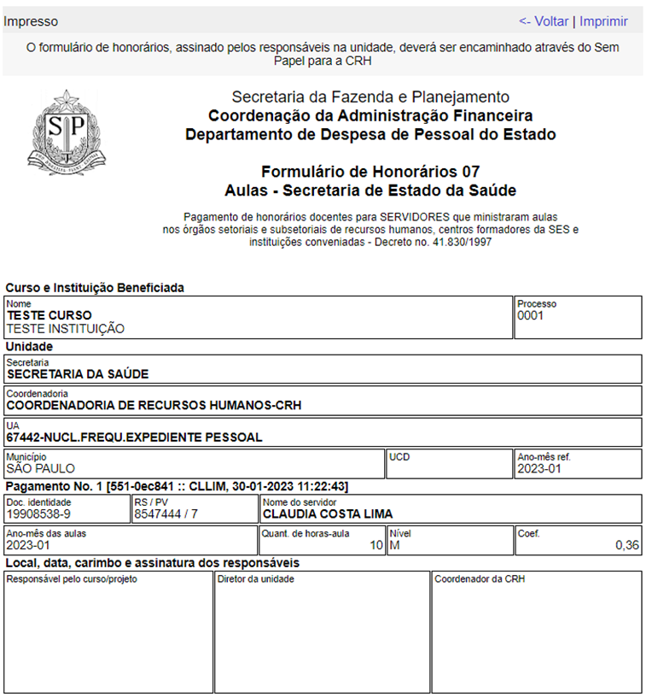
EVITE DEVOLUÇÃO E ATRASO NOS PAGAMENTOS DOS DOCENTES
insira no SP Sem Papel todos formulários
Atender aos prazos
Cheque, verifique, retifique as informações quantas vezes forem necessárias.
Confira as informações para evitar devolução

Slide 24
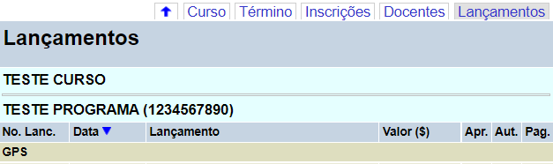

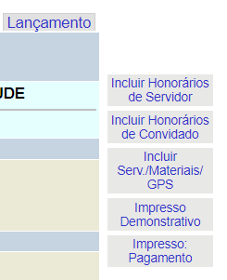
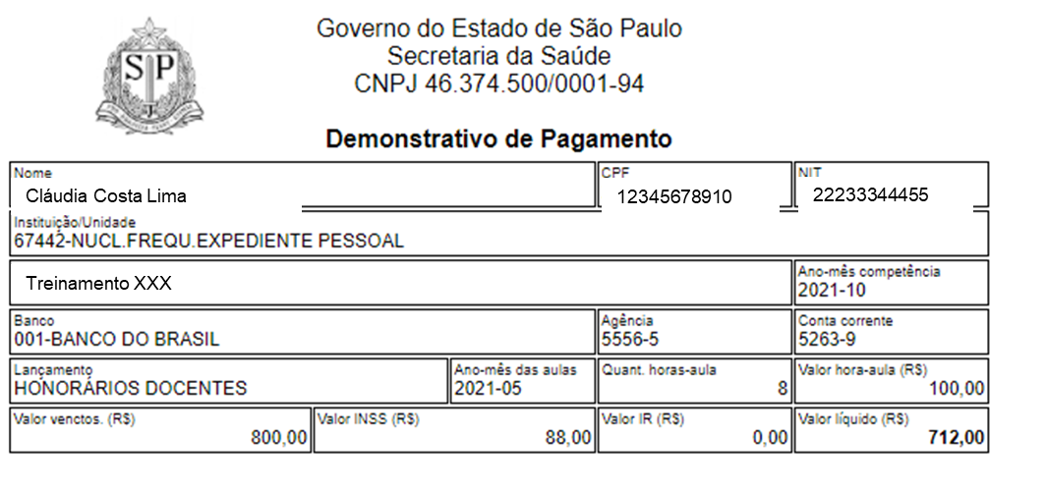
IMPRIMIR DEMONSTRATIVO DE PAGAMENTO DE DOCENTES
1 - clique em lançamento
Precisa estar marcado SIM (S) em aprovado, autorizado e pago
S S S
2 - clique no código do DOCENTE
3 - clique
4 - imprimir ou salvar em PDF e enviar aos docentes

Slide 25
4ª Etapa – CADASTRO DO TÉRMINO DO CURSO
APÓS ENCERRAMENTO DO CURSO, CONCOMITANTE A ELABORAÇÃO DO RELATÓRIO DE EXECUÇÃO FINAL, PREENCHER AS INFORMAÇÕES NO SISTEMA COM TÉRMINO DO CURSO / NÚMERO DE MATRICULADOS / CONCLUINTES / DESISTENTES
1º - clique em Financeiro
2 º - Clique no NOME DO CURSO

Slide 26
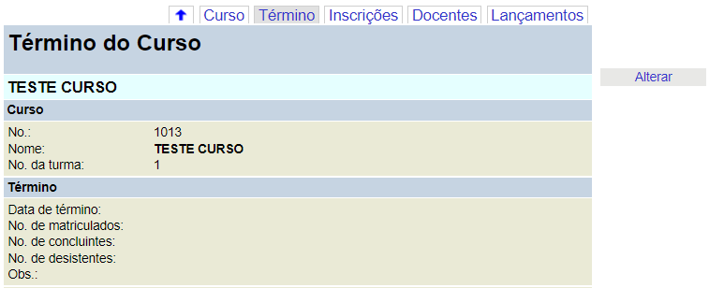
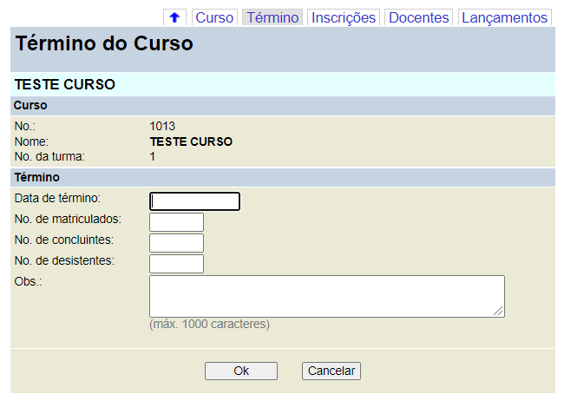
3º - Clique em TÉRMINO
4º - clique em ALTERAR
5º - preencha os campos
6º - clique OK

Slide 27
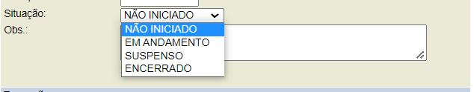
CURSOS CANCELADOS OU SUSPENSOS
1º Em caso de curso cancelado ou suspenso a Unidade deve encaminhar o expediente de atendimento e ofício devidamente justificado para o Centro Administrativo - CA via Sistema SP Sem Papel.
2º O CA recebe, altera status do curso para “suspenso” e campo “observação” informa o motivo.
3º Tramita o processo para a área específica do GDRH para ciência, que encaminha para a Unidade demandante arquivar.

Slide 28

Dúvidas????
Projetos de Cursos das Unidades da SES
Contato: Juliana do GDRH/CRH/CTeD
Email: juferreira@saude.sp.gov.br
Projetos de Cursos das ETSUS e CDQ/EP
Contato: Vania do GDRH/CRH
Email: vferes@saude.sp.gov.br
Assunto Financeiro
Contato: Guilherme/Irani/Fernando do CA/CRH
Email: iscipioni@saude.sp.gov.br / fimamura@saude.sp.gov.br
Atualizado em fevereiro/2023

